Slide 1
デジタルアーカイブポータルに関して
NDL内説明用
ポータルの意義
デジタルアーカイブ提供の留意点
デジタルアーカイブポータルを推進するために
平成１７年６月 (第2版)
電子情報企画室 中山
Notes:
19 （0.5～１）
中期計画策定の段階からNDLのポータルは、どんなポータルを目指すのかとの疑問が出されていた。
この説明会により、
ポータルの意義
デジタルアーカイブを提供している各部局に留意していただきたい事項
デジアカポータルを推進するために協力してほしいこと
などを理解していただき、少しでも疑問が払拭されればと思っています。

Slide 2

はじめに
文化遺産の保存・亡失・破壊
  モノは破壊されるおそれもあるが
  モノがあるゆえ残存・保存もされる
モノが無いと黙っていたら消えていく
  →電子情報

Slide 3
本日話したい内容
背景
全体概念
個別

Slide 4
背景
デジタル情報の利活用とそのアーカイブ

Slide 5
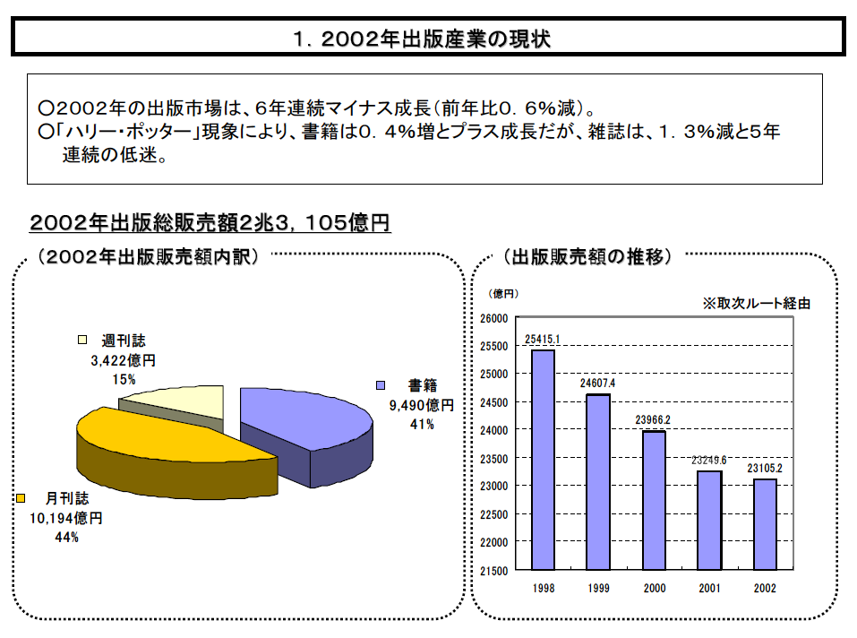
書籍の出版市場の傾向
インターネットの海
「出版産業の現状と課題」経済産業省商務情報政策局 経済産業省商務情報政策局 文化情報関連産業課 文化情報関連産業課 平成１５年７月 より
（http://www.meti.go.jp/policy/media_contents/downloadfiles/kobetsugenjyokadai/syuppan200307.pdf）

Slide 6
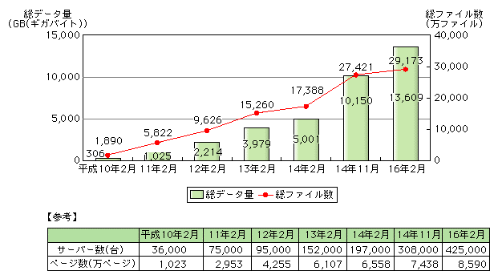
インターネット情報資源の増加
インターネット情報資源（JPドメイン）の増加 平成16年版情報通信白書
・ 当館調査（ 2005.03）では 日本のウェブ： 約１９TB （自動収集可能な範囲のみ）

Slide 7




情報流通形態の変容
  思想・表現の発表形態の変化
    本、雑誌、新聞．．．
    →WWW、メルマガ、Blog、リポジトリ．．．
  媒体の変化、粒度の変化
    本、雑誌、論文集．．
    →電子ジャーナル、電子書籍．．．
    →論文、記事単位へ
  評価形態の変化
  出版社、査読
  →評価は個人に委ねられていく．．
  インターネット → ビジネス、文化のインフラに。
  しかし、
  →消え行くWeb （平均余命は44日） （OCLC. “Web Characterization: Miscellaneous statistics”）
→移動するWeb “404­Site Not Found “ 引用文献の消失：年間約4割
（Spinellis, Diomidis. "The decay and failures of web references". Communications of the ACM, Vol.46, No.1, p. 71-77 (2003)

Slide 8
保存の必要性
UNESCO （第32回総会（2003年））
  「デジタル遺産の保存に関する憲章」及びガイドライン
各国が取組み： 国立図書館、国立公文書館

Slide 9


ウェブ情報の収集はどこまでできるのか？
★技術
・リンクを辿るクローラ
・現在の深層ウェブは困難
★規模、経費
・日本のInternet
表層ウェブ： 19TB
深層ウェブ：91,000TB？
・理解が得られるか
★権利関係
・収集して！
・勝手にとらないで！
自動収集可能な範囲
インターネット
表層ウェブ
←
1 : 500 (注)
→
深層ウェブ
機械的アクセス困難：ID/PW、
データベース
注：How much information 2003

Slide 10
どんな情報を保存したいか？
  ★現在、利用・活用したい情報
  ★これを後にも残して欲しい．．．．のではないか？
いつ消滅するかはわからない
  ★利用情報の範囲は？
  ・当然、表層から深層ウェブまで
  ★深層ウェブは収集できるのか？
      いったい．．．深層のどこにどんな情報があるの？

Slide 11
ウェブ情報利活用とアーカイブの共通課題
  ■（国として）収集保存するためには、
  →人手でひとつづつ集めるのには限界
  →機械的（ワンストップ）アクセスが必須
  ■同様に日常の情報探索でも
  →ワンストップでの情報探索機能が求められている。

Slide 12
電子情報保存の本質
デジタル情報の長期保存問題

Slide 13


アーカイブした電子資料は使えるの？
国立国会図書館へのパッケージ系電子出版物の納本（H12～）
普段はWinMe、Win2000 で閲覧可能
試しに（平成15年度）
  200点をサンプリング調査
  最新環境（WinXP、MacOSX）で再生

Slide 14

何が起きたか？
・インストール失敗、アプリの異常終了
アプリA
アプリA
Win3.1
Win95
Win2000
WinXP
・アプリなし →市場にも無い
・読み取り不可、対応ドライブなし ←旧式化
全体の7割弱の資料に利用上の問題あり。
1994年度以前受入資料の約9割に問題。

Slide 15
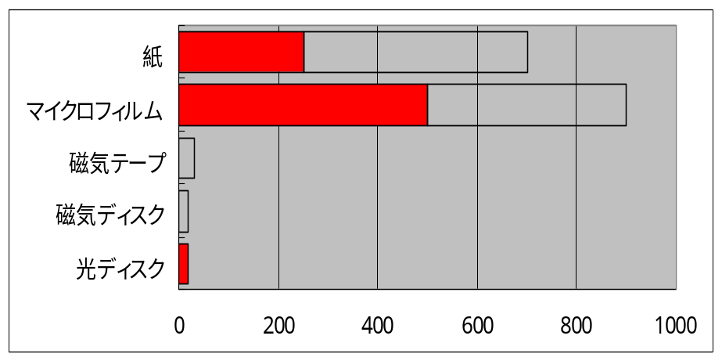




電子媒体の寿命
記録媒体の物理的寿命
対応ドライブの物理的寿命
媒体規格の寿命
対応ドライブの市場での寿命

Slide 16
再現に際しての技術的依存関係
アプリケーション･ソフトウェア
OS
PC本体
ドライブ
電子媒体
デジタル情報
技術的な依存関係があるにもかかわらず、いずれかの技術要素が利用不可能となってしまうと再現できない。

Slide 17


では、どうしたらよいか？
媒体やフォーマットを新しくする。
  マイグレーション
・・・
定期的なデータ移行
フォーマットの変換
Lotus123
Excel
DOS
Windows
古い環境を擬似的に作る。
  エミュレーション
PC
新しいPC
hyo1.wj2
hyo1.xls
アプリA
アプリA
Win3.1
Win3.1
エミュレータ
WinXP
PC
PC

Slide 18
しかし．．．
商用ソフトに依存するには限界がある
  （音楽CDはOK。 電子資料(PC用ソフト）は問題）
  儲からない対応（長期展望）は期待できない
    マイグレーション（媒体変換）
      仮想ドライブ、独自フォーマット
    マイグレーション（フォーマット変換）
      ×相互関連のある複数ファイル
    エミュレーション
      完璧なエミュレートは無理（例：音声ドライバ．．）
では保存機関が独自開発するのか？
うーむ、なかなか簡単ではない！

Slide 19
Born digital も同じ－Web－
Digital情報には同様な問題がある。
アプリケーション･ソフトウェア
OS
PC本体
ドライブ
電子媒体
デジタル情報

Slide 20
ウェブ情報の本格的アーカイブに向けた課題

Slide 21
何を、誰が、どのように
★ 何を収集するのか
  ・対象領域、粒度
★ 誰が収集するのか
  ・分担：国立図書館、その他の機関
    欧米、オーストラリアでは国立図書館や図書館関連団体、大学図書館を中心に数多くの取り組み
★ どのように収集するのか
  ・ 文化の一断面としてのスナップショット
  ・ 深層含めた個別著作
  ・ 知的財産権の処理
★ どのように保存するのか
  ・ 何年保存すればよいのか？
    ・産業：部品、技術ドキュメント
    ・文化財
  ・ 方法
    ・保存システム、環境情報の保存、マイグレーション、エミュレーション．．

Slide 22


誰が何を集めているか？
国立図書館、公文書館、大学・研究機関
収集対象 収集者
  世界のウェブドメイン： 米IA社（NPO)
  国のドメイン ： 英、仏、スカンジナビア諸国
  テーマ ： 米、英
  選択、テーマ ： 豪、日
  個別著作単位のみ ： オランダ

Slide 23
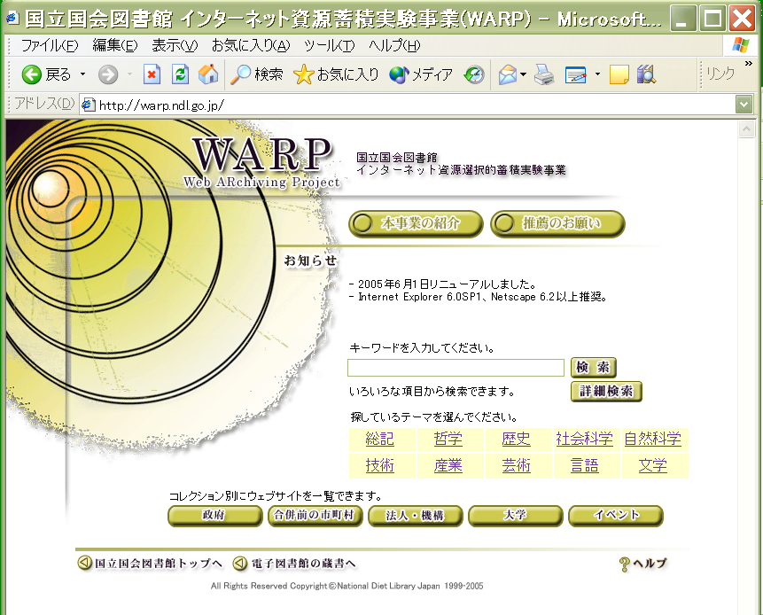
– 国内では— 国立国会図書館の WARPの実験
（Web ARchiving Project）
★インターネット情報資源選択的蓄積実験事業
★平成14年度から公開
★サイト毎の許諾を得て収集・提供
１．電子雑誌コレクション
（約1,500誌）
２．政府ウェブサイト
コレクション （36機関）
３．協力機関ウェブサイト
コレクション (約1,300機関)

Slide 24


インターネット情報資源の収集（概念図）
リンクをたどって
表層ウェブ
（広範囲）
ウェブ全体を包括的に収集
←
→
2002～
（特定サイト）
個別サイトを選択的に収集
深層ウェブ
（ＷＡＲＰ）
機械的アクセス困難：
ID,PW
データベース、等
2008？～
（書籍を収集するのと同様）
個別著作を収集
（電子ジャーナル、電子書籍等）
日本のウェブ情報資源

Slide 25
知財権に関する課題：著作権法（その１）
☆ インターネット情報を収集又は保存（再現保証）に伴う著作権
（複製又は翻案）
① 自動収集により、インターネット情報を元のサーバから館側サーバに複製すること② 管理情報の付与等のため、収集したインターネット情報をシステム内で複製すること③ 保存のため、収集したインターネット情報の保存形式を変換すること。
【関連著作権】
・複製権（第21条）、翻案権（第27条）
・実演：録音権及び録画権（第91条）、レコード：複製権（第96条）、放送：複製権（第98条）、
有線放送：複製権（第100条の2）

Slide 26
知財権に関する課題：著作権法（その２）
★ウェブアーカイブのインターネット提供、館内提供に伴う著作権
①インターネット情報を蓄積した館のサーバを、館外の不特定の者がアクセスできる状態とし、インターネット情報を館外の不特定の者に送信すること。
②東京本館、関西館で不特定の利用者が閲覧するために、収集したインターネット情報を送信し、また、当該情報を端末により閲覧者に伝達すること。
③利用者の求めに応じ、収集したインターネット情報を、国立国会図書館の各施設内で、プリントアウトすること。
【関連著作権】
・公衆送信権（第23条第1項）、公に伝達する権利（第23条第2項）
・実演：送信可能化権（第92条の2）、レコード：送信可能化権（第96条の2）、放送：送信可能化権（第99条の2）、有線放送：送信可能化権（第100条の4）
・複製権（第21条）、放送：複製権（第98条）、有線放送：複製権（第100条の2）、譲渡権（第26条の2）

Slide 27
知財権に関する課題：著作権法（その３）
ウェブアーカイブの拒否、許諾のしくみはまだ
・robots.txt、メタタグ ← indexing のための標準
2. 利用に対する意思表示
・クリエイティブコモンズ
★著作権法の目的（第一条）
  この法律は、著作物並びに実演、レコード、放送及び有線放送に関し著作者の権利及びこれに隣接する権利を定め、これらの文化的所産の公正な利用に留意しつつ、著作者等の権利の保護を図り、もつて文化の発展に寄与することを目的とする。

Slide 28
インターネット情報収集に向けた法制度化
・納本制度審議会の答申(2004.12)より ← 納本？何を？どうやって？
  納本制度とは別の制度とする。（到達義務 、著作権制限）
  内容による選別をしない。 （館の任務 、強制力を背景）
  事前公告、固定拒否の申出を認める。（言論の萎縮を生じさせるおそれ）
  著作権制限は不可欠
  段階的に実施
・早期の法制化 ← 答申を受けてどのような制度にするか？
  インターネット情報の収集（違法情報は対象外）
    しかし違法情報であることの確認は困難
    児童ポルノ、わいせつ、人権侵害
  包括的自動収集は公益性に限定し、ドメインで制限する。
    公共性の高い機関のサイトはバルク収集で
    他は選択的に収集する。
  固定拒否、消去、インターネット提供拒否を認める。
  利用制限の措置
    違法情報による被害の拡散を防止するため、申出により利用制限措置を講ずる。
  必要な権利制限を行う。
    複製権、公衆送信権など

Slide 29
国立国会図書館
電子図書館中期計画2004
デジタルアーカイブの構築
  図書のデジタル化
  インターネット情報の収集
    ウェブアーカイブ
    オンラインデポジット
情報資源に関する情報の充実
デジタルアーカイブポータルの構築

Slide 30
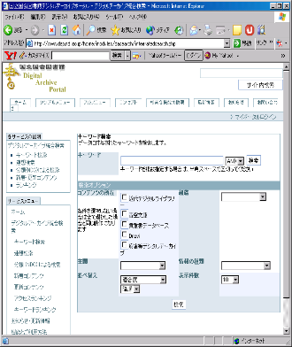

電子図書館サービスを
支える機能の構成図
・カスタマイズ機能
・パーソナル機能
・ILL機能
・Webサービス機能
・RSS／RDF機能
・Weblog機能
国の
デジタルアーカイブ
ポータル
NDLナレッジデータベース
メタデータ
データベース
ナレッジ
データベース
他のポータル
システム
・館内発生物
・主題情報
・サブジェクトゲートウェイ
・パスファインダー
・レファレンス
メタデータ
メタデータ
・メタデータによる統合検索
・全文検索
・キーワード検索
・連想検索
・カテゴリー検索
利用者
・検索用辞書
メタデータによるシステム連携機能（APIでのメタデータ収集・横断検索）
システム連携のための共通インターフェース（メタデータ・プロトコル）策定・普及促進
NDLデジタルアーカイブ
他機関デジタル
アーカイブ
他機関
目録
システム
NDL蔵書目録及び
受理処理システム
提供機能 (アプリケーションインターフェース（API）での提供)
※メタデータによるシステム間連携機能 （ユーザインターフェースでの提供は
各システムの特性に合わせて個別システムにて開発）
メタデータ
提供機能
(APIでの提供)
メタデータ
提供機能
(APIでの提供)
メタデータ
提供機能
(APIでの提供)
近代デジタルライブラリー、
貴重書画像DB等
扱うコンテンツ：
・アナログ資料を
デジタル化した著作物
オンラインデポジット
システム
扱うコンテンツ：
・生まれながらの
デジタル化著作物
Webアーカイブ
システム
扱うコンテンツ：
・一括収集した
Webページ
・選択的収集の
Webページ（WARP）
※メタデータとセット
で 保存するのが難し
いコンテンツを扱う
ＮＤＬ－ＯＰＡＣ
等
他機関情報資源
デジタルアーカイブ
・政府機関（政府刊行物）
・NII（学術情報）
・JST(科学技術情報)
・国立公文書館（公文書）
・公共図書館（郷土資料）
・地方公共団体
・民間組織（NPO等）
冊子体資料
目録データベース
・NII（webcat）
・JST（JOIS)
・新書マップ等
・Amazon等
依頼受理処理
保存システム
→保存対象の一次情報と、その再生及び保存に必要な各種
メタデータを関連付けて保存するシステム。
保存するコンテンツ：
・デジタルデポジットシステムのコンテンツ
・近デジのコンテンツ
※メタデータとセットで保存するのが適切なコンテンツを扱う
ILL/DSS
サービス
基盤システム
デジタル化資料
目録データベース
・NII（JuNii）
・電子書籍目録システム
収集・組織化
サブシステム
電子書庫
→規模拡張が容易で、機器の更新を上位システムに影響を与えずにおこなえるストレージ。
機器更新を数回行う期間（10年以上）のTCOを考慮した構成。
※ビット列の長期保存にフォーカスしたシステム（ストレージ）
（結果的にあらゆるコンテンツ・メタデータを保存）
データ管理
サブシステム

Slide 31
デジタルアーカイブの構築
デジタルアーカイブの構築
  図書のデジタル化
  インターネット情報の収集
    ウェブアーカイブ
    オンラインデポジット

Slide 32
図書のデジタル化

Slide 33
ウェブアーカイブ

Slide 34
オンラインデポジット

Slide 35
ナレッジデータベースの構築

Slide 36
デジタルアーカイブポータル

Slide 37
デジタルアーカイブポータルについて
目次
概念と目標
  電子図書館中期計画2004における位置づけ
  デジタルアーカイブポータルとは
  デジタルアーカイブポータルの目標
  何を検索できるようにしたいのか
  どうしたら検索できるのか
連携の基本的枠組み
  デジタルアーカイブとサービスプロバイダの関係
    データプロバイダ化とは
  デジアカとポータルの連携の概念
  ポータル機関の動向とNDLとの関係
  ポータル成功の鍵は？
16年度プロトタイプ
  16年度プロトタイプの構築の目的
  １６年度プロトタイプってどんなもの？
  １６年度プロトタイプで検索してみよう【デモ】
  プロトタイプの裏側
    構築方針
    システム関連図
    メタデータの話
  プロトタイプからのフィードバック
17年度計画
  17年度実施概要
  対象コンテンツの拡大候補
  17年度機能強化
  対象デジタルアーカイブの拡大の方策
構築イメージ図
まとめ
Notes:
18 （１）
まず、概念、連携の枠組み
16年度プロトの紹介をデモを交えて
最後に、17年度以降の順に説明する。
分量が膨大なので、簡潔に、時間がなくならないように
伝えたい事項が多いため資料が膨大になってしまった
文字の部分はできるだけ説明内容が記述されているので、読めばわかると思われる
図表を中心にポイントを説明したい
この計画が単なる概念設計ではなくて、実装イメージを想定した具体的な実施段階にあることを理解していただければ
ポータルプロトタイプは、概念ではなく、実際に構築してみて、関係者以外の方にも見ていただくことにより、実現可能性や、今後のポータルとして必要な機能を見極めたいと思っている

Slide 38
電子図書館サービスを
支える機能の構成図
・カスタマイズ機能
・パーソナル機能
・ILL機能
・Webサービス機能
・RSS／RDF機能
・Weblog機能
国の
デジタルアーカイブ
ポータル
NDLナレッジデータベース
他のポータル
システム
メタデータ
データベース
ナレッジ
データベース
・館内発生物
・主題情報
・サブジェクトゲートウェイ
・パスファインダー
・レファレンス
メタデータ
メタデータ
・メタデータによる統合検索
・全文検索
・キーワード検索
・連想検索
・カテゴリー検索
利用者
・検索用辞書
メタデータによるシステム連携機能（APIでのメタデータ収集・横断検索）
システム連携のための共通インターフェース（メタデータ・プロトコル）策定・普及促進
NDLデジタルアーカイブ
他機関デジタル
アーカイブ
他機関
目録
システム
NDL蔵書目録及び
受理処理システム
提供機能 (アプリケーションインターフェース（API）での提供)
※メタデータによるシステム間連携機能 （ユーザインターフェースでの提供は
各システムの特性に合わせて個別システムにて開発）
メタデータ
提供機能
(APIでの提供)
メタデータ
提供機能
(APIでの提供)
メタデータ
提供機能
(APIでの提供)
近代デジタルライブラリー、
貴重書画像DB等
扱うコンテンツ：
・アナログ資料を
デジタル化した著作物
オンラインデポジット
システム
扱うコンテンツ：
・生まれながらの
デジタル化著作物
Webアーカイブ
システム
扱うコンテンツ：
・一括収集した
Webページ
・選択的収集の
Webページ（WARP）
※メタデータとセット
で 保存するのが難し
いコンテンツを扱う
ＮＤＬ－ＯＰＡＣ
等
他機関情報資源
デジタルアーカイブ
・政府機関（政府刊行物）
・NII（学術情報）
・JST(科学技術情報)
・国立公文書館（公文書）
・公共図書館（郷土資料）
・地方公共団体
・民間組織（NPO等）
冊子体資料
目録データベース
・NII（webcat）
・JST（JOIS)
・新書マップ等
・Amazon等
依頼受理処理
保存システム
→保存対象の一次情報と、その再生及び保存に必要な各種
メタデータを関連付けて保存するシステム。
保存するコンテンツ：
・デジタルデポジットシステムのコンテンツ
・近デジのコンテンツ
※メタデータとセットで保存するのが適切なコンテンツを扱う
ILL/DSS
サービス
基盤システム
デジタル化資料
目録データベース
・NII（JuNii）
・電子書籍目録システム
収集・組織化
サブシステム
電子書庫
→規模拡張が容易で、機器の更新を上位システムに影響を与えずにおこなえるストレージ。
機器更新を数回行う期間（10年以上）のTCOを考慮した構成。
※ビット列の長期保存にフォーカスしたシステム（ストレージ）
（結果的にあらゆるコンテンツ・メタデータを保存）
データ管理
サブシステム

Slide 39
デジタルアーカイブポータルの目標
目的
  国のデジタル情報全体へのナビゲーションとしての総合的なポータルサイトの構築
    当館が保有するデジタルコンテンツ
    広くデジタルコンテンツを作成し提供する機関と協力・連携
目標
  ワンストップで的確に閲覧利用
    図書館の枠を越え、国、公共機関、学界が保有する情報。民間、個人も
  様々な利用者、利用形態でのニーズに対応
    主題、情報の特性、特定利用者層に応じたきめ細かなサービスを提供
    各専門分野のサービスプロバイダ、ポータルサイトと連携して提供
  紙媒体等の情報資源に関しても所蔵情報へ案内
    デジタルアーカイブに限定しない、多様な情報資源に対応
→コンテンツそのものの収集にも有用な技術
Notes:
14 （１）
概念的な目標は、ここに書かれたとおり
目標のポイントとしては、
ワンストップ
個別ニーズに対応するいわゆるマイポータル
デジタルコンテンツ以外へもナビゲーション
ナビゲーションできるようになることは、そのコンテンツの収集にも有用なことと考える
目的
当館が保有するデジタルコンテンツ及びこれに限らず、広くデジタルコンテンツを作成し提供する機関と協力・連携することにより、当館は国のデジタル情報全体へのナビゲーションとしての総合的なポータルサイトの構築を目指す。
目標
(1) 図書館の枠を越えて、国、公共機関、学界に加えて民間、個人が保有する情報をワンストップで的確に閲覧利用できるようにする。
当館が構築するポータルは、当館が持っているウェブアーカイブ、デジタルアーカイブ、レファレンス情報や、冊子体の資料の目録と、図書館に限らず他の機関が提供している情報を一元的に見えるようにする。
利用者の必要とする情報を入手できる窓口として、「日本のデジタルアーカイブポータル」（仮称）の構築を目指す。
(2) 主題、情報の特性、特定利用者層に応じたきめ細かなサービスを提供する各専門分野のサービスプロバイダ、ポータルサイトと連携して、様々な利用者、利用形態でのニーズに応えられるようにする。
(3) 当館が行うデジタルアーカイブポータルから、デジタルアーカイブだけでなく、紙媒体等の情報資源に関する所蔵情報へアクセスできるようにする。
(4) 情報の探し方を利用者にオンラインで提供する機能、利用者が主題に沿って系統的に情報資源を発見できるよう案内する機能を備える。
(5) ポータルの情報収集する対象範囲を順次拡大する。
(ｱ) 当館のデジタルアーカイブやOPACを含めて、国等の公的機関を中心とした電子的情報資源や情報提供サービスが提供している情報そのものに、サイトを渡り歩くことなく、一つの窓口で適切に案内する。
(ｲ) 次段階として、他の機関のウェブアーカイブ構築の動向を見つつ、日本全体のウェブアーカイブのポータル機能の構築も目標とする。

Slide 40
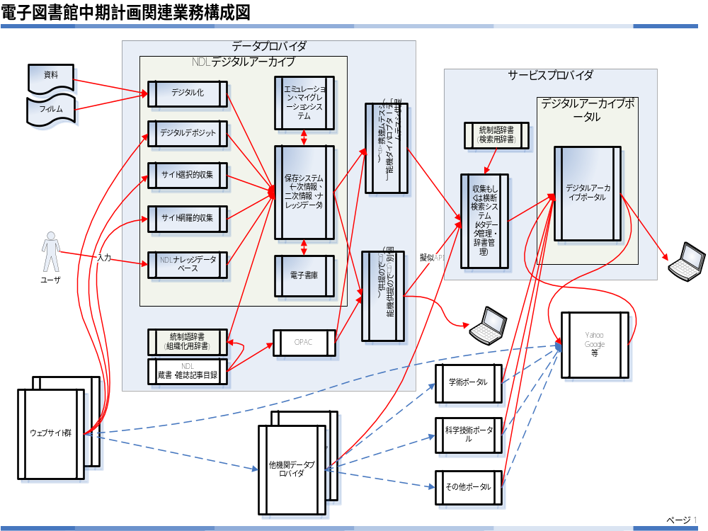
Notes:
13 （１～２）
業務の関連として
データプロバイダは、一次情報を提供するところ
サービスプロバイダは、検索のための付加サービスや、情報への付加価値を付けて提供するところ
大きくは２つの役割を持った複数の組織がそれぞれに有機的に連携
様々な形で蓄積された情報を集約して、
ポータルから利用できるようにする概念
入り口としてのポータルは、サービスプロバイダの１つの機能
個別説明はここではしない。
図書のデジタル化、ネットワーク系の情報収集によりデジタルアーカイブを構築
ポータルや他のシステムからアクセスできるようにするインターフェースを実装してデータプロバイダ化
データプロバイダのメタデータを収集する。収集できないものは横断検索できるようにする
利用者からの検索要求に応じて、収集されたメタデータを検索、もしくは横断検索できるようにする。
サービスプロバイダとして、関連する情報も同時に利用できるようにする。
他機関のデジタルアーカイブ、ポータルも含めて統合利用できるようにする。
NDLが目指すデジタルアーカイブポータルは、「サービスプロバイダ」部分

Slide 41

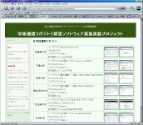
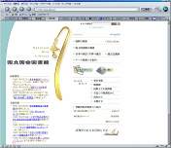






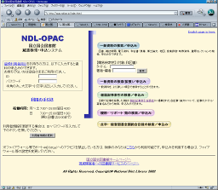
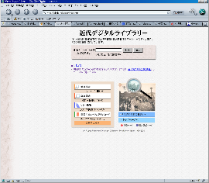
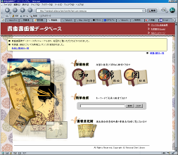

活用したい情報には
現在、どのようにアクセスしているか？
デジタルアーカイブのなかが見えない
ワンストップで検索できたらなぁ
検索エンジンでは．．．．
個別情報源の知識、ノウハウ
表層
報道機関
官公庁
DBデータのGUIによる提供ページ
民間
DBデータのGUIによる提供ページ
NDL-OPAC
各種デジタルアーカイブ
深層
図書館等
Notes:
どこにコンテンツがある？
インターネット上の情報は、組織として、国、公的機関、．．．．．民間、海外のドメインのサイトがある
また、情報は一般の検索エンジンでアクセス可能な、いわゆる「表層ウェブ」
パラメータや条件を与えなければアクセスできない、いわゆる「深層ウェブ」がある。
現在のアクセス方法
GoogleやYahooなどのウェブ検索サービスが収集ロボットで収集したページを、検索窓でキーワード検索
現在の収集ロボットは、見つけ出されたURLを起点として、そのページが張られたURLを次々と辿って収集していく
この方法により、リンクを辿ってアクセスできるページは「表層ウェブ」で、これは収集されているので検索ができる
しかし、利用者が検索画面等で条件等を入力しないとアクセスできない各種デジタルアーカイブ内のコンテンツ「深層ウェブ」は、収集ロボットが収集していないため検索サイトでは見つけることができない
たとえば、NDLの近代デジタルライブラリには、夏目漱石の本がデジタル化して公開されているが、ウェブ検索サービスでの検索では見つけることができない
そのために、利用者は、まずどこに夏目漱石の本があるかを探して、その情報を元にして、個々のデジタルアーカイブへ入って、そこの検索窓で検索をして、閲覧することになる
世の中にはデジタルアーカイブは無数にあり、どこにあるのかわからない状態で見つけ出すことは大変困難。
一つのページに検索窓をたくさん用意して利用者に選ばせるのも、一つの検索窓にしてデータベースをプルダウンやラジオボタンで選ばせるのもどちらも、利用者がどのデジタルアーカイブにあるかがわかっていなければ探せない。

Slide 42

活用したい情報には
今後、どのようにアクセスできるようになるか？
デジタルアーカイブポータルでは．．．．
ワンストップで検索できた！！
個別情報源の知識、ノウハウ
表層
報道機関
官公庁
民間
DBデータのGUIによる提供ページ
NDL-OPAC
各種デジタルアーカイブ
深層
図書館等
Notes:
今後は
表層、深層の区別なく、著作物へのナビゲーションを行えるようにしたい。
デジタルアーカイブポータルにある１つの検索窓にキーワードを入れて検索すれば、どのデジタルアーカイブにあるかわからなくても検索して閲覧することができるようにする
どうすればアクセスできる？
コンテンツの概略情報と所在のURLを含むメタデータがあれば、ポータルから検索が可能になる
そのためにメタデータを収集するか、もしくは横断検索できるようにする
どうすれば、メタデータを収集できる？
デジタルアーカイブ側に、メタデータを提供する機能を実装してもらう→データプロバイダ化
ポータル側は、その提供機能を利用して、デジタルアーカイブが持っているメタデータを集める
これをデジタルアーカイブの数だけ行う
しかし、デジタルアーカイブ側がそれぞれ異なる提供方法であったら、ポータル側は、その数だけ収集する機能を用意しなければならない
それでは、多くのデジタルアーカイブを統合的に検索することができない
そのために、共通的な仕様での提供機能の実装をお願いする

Slide 43

個別アプリへは個別アクセスが一般的
デジタル情報提供者1
閲覧
閲覧用システム1
利用者はそれぞれのシステムを個別に利用せざるを得ない
デジタルアーカイブ１
閲覧用システム2
閲覧
閲覧用システム3
閲覧
デジタル情報提供者2
他
システム
閲覧
他システムとの機械的な連携機能はない
Notes:
9 （１）
デジタルアーカイブのコンテンツをポータルから検索できるようにするための概念として
現状は
それぞれのデジタルアーカイブは、個別コンテンツの特性に応じたブラウザでの閲覧用システムでのみ提供している
利用者はデジタルアーカイブ毎の閲覧システムで個別に検索して利用しなければならない
また、それはブラウザでアクセスすることが目的のもので、他のシステムとの機械的な連携機能ではない。
ポータルのような他のシステムからは容易にアクセスすることはできない。
ブラウザでのインターフェースを擬似的にシステムとのインターフェースとして動かすことは可能だが、手間が掛かる割には、画面への表示内容のみしか取り出すことができない

Slide 44
ポータル側で個別デジアカ対応APIを構築すると
デジタルアーカイブ1
デジアカ毎に、それぞれに特化したインタフェースを実装
データプロバイダ
機能1
サービスプロバイダ機能
ポータル機能
デジタルアーカイブ2
データプロバイダ
機能2
データプロバイダ
機能3
デジタルアーカイブ3
多くのデジアカを対象としたポータルの構築は困難
Notes:
8 （１）
ポータルの目的を達成するため方法の１つとして
個別のデジタルアーカイブ毎に特化した仕様に手を入れずに、ポータルからアクセスする方法として、サービスプロバイダ側に、連携機能を実装する
これは、NDL-OPACを横断検索できる仕組みを組み込んでいる組織の従来からの実装方法
サービスプロバイダが連携機能を実装する方法では、多くのデジアカを対象にするのは困難

Slide 45
データ提供側で共通インターフェースを ！！
デジタル情報提供者1
各種ポータル
共通仕様
各種サービスプロバイダ
データプロバイダ
機能1
デジタルアーカイブ１
データプロバイダ
機能2
＋付加価値
データプロバイダ
機能3
デジタル情報提供者2
データプロバイダ機能とは：
他のアプリケーションシステム等のプログラムから検索・閲覧利用する機能→API（Application Programming Interface）を持つこと
Notes:
7 （１～２）
【重要】NDLが目指す方法は、
ポータルとのデータプロバイダの間のインターフェースとして共通仕様を策定して、その共通仕様を満たすインターフェースをそれぞれのデジタルアーカイブで実装する方法。
共通仕様は、このポータルのための仕様ではなく、他のシステムからも利用できる国際標準、業界標準に従ったものを想定する。
デジタルアーカイブ側が連携機能を実装する形になれば、どのデジタルアーカイブでも、機械的なアクセスが容易になり、統合検索の対象が自然に広がる。
このような形での実現を目指している。

Slide 46
16年度プロトタイプの場合
デジタルアーカイブ1
デジアカ毎に構築。ただ、ポータルとのインターフェースは、共通仕様を実装
共通仕様
サービスプロバイダ機能
ポータル機能
サービスプロバイダ機能
ポータル機能
デジタルアーカイブ2
データプロバイダ機能
多くのデジアカを対象としたポータルの構築は困難
デジタルアーカイブ3
Notes:
6 （１～２）
16年度開発のプロトタイプでは、
個々のデジタルアーカイブには手を入れず、それぞれのデジタルアーカイブからメタデータを抽出して、共通仕様で提供できるようにするデータプロバイダ機能を別途に構築した。
ポータル側で連携機能を実装する方法で、
共通インターフェース機能の実証はできるが
しかし、本格システムとして、多くのデジタルアーカイブを対象としたシステムモデルにはならない

Slide 47

焦点はメタデータの収集：ワンストップ実現のため
表層
コンテンツ管理システム利用ページ
メタデータ提供機能
採用（RSS等）ページ
通常のHTMLページ
報道機関
民間大手
Blog （個人）
官公庁
NDLホームページ
個人HP
Webサービス
採用ページ
DBデータ等のメタデータ
提供ページ（OAI-PMHなど）
DBデータのGUIによる提供ページ
（API提供なし）
OPAC
各種デジタルアーカイブ
図書館等
深層
メタデータ自動収集
ワンストップポータル
メタデータを収集するための仕組みが必要
・半自動メタデータ生成
・メタデータ提供機能の実装
メタデータの
自動収集が可能
Notes:
11 （２～３）
左側は、メタデータを自動収集できる機能がある。右側は、メタデータを収集するために、なんらかの対応が必要。
【左側】報道機関、民間大手、Blogサイト：コンテンツ管理システム（CMS）を利用しているサイトは、機械的にコンテンツを掲載して、コンテンツの見出しや要約をメタデータとして提供できるようになっている
RSSとは、コンテンツの見出し、要約をメタデータとして記述・配信するXMLフォーマット
NDLのカレントアウェアネスなどは、RSSファイルを提供できるようにした
NIIの学術ポータルであるGiNiiは、それぞれ4つのDB提供システムを、ウェブ上のシステム連携機能としてXMLベースでWebサービス化したので、他システムからメタデータを検索することが可能になっている。
NIIの学術機関レポジトリの実験事業では、OAI-OMHというプロトコルでメタデータをハーベストできるようになっている。
また、公共図書館の、岡山県立図書館では、「デジタル岡山大百科」というデジタルアーカイブのメタデータをOAI-PMHで提供できる機能を実装していると聞いている。
これらは、表層、深層関係なく、メタデータの自動収集が可能
【右側】表層ウェブであるNDLのホームページを含めて、官公庁のホームページは、CMSを使っているところもあるが、RSS等により機械的にメタデータを提供する機能を提供していない。
また、深層ウェブにあるNDL提供のOPACや各種デジタルアーカイブも、ユーザがブラウザによってアクセスできる方法は提供しているが、他のシステムから必要なメタデータを収集できるようにするAPIは実装されていない。
これらに関しては、メタデータを収集するための仕組みが必要で、半自動メタデータ生成、メタデータ提供機能の実装が必要。
ポータルでは、このような形で収集したメタデータを利用して、デジタルアーカイブ内の個別のコンテンツを検索できるようにする。

Slide 48

ワンストップ・ポータル推進 ＝ アーカイブへの架け橋（データプロバイダ化）
いかに自動的にメタデータを収集できるか
  表層にあるコンテンツ → RSSにより収集
  深層にあるコンテンツ → OAI-PMH、SRWなど
  セマンティックWeb化
    一次情報、二次情報にメタタグ付与。機械的に意味解析が容易になる。
    メタデータの自動収集が可能になる。
メタデータを収集できることにより
  統合検索可能になり、ワンストップで情報に到達できる。
  メタデータのURLを著作物収集の起点として利用できる
  ポータルができて
  利活用推進！
  アーカイブができて
  保存も安心！

Slide 49
ニーズに合わせたワンストップ・ポータルを！
どんどん
使って欲しい！
ニーズに対応して
便利なものを提供！
メタデータ
収集
ポータル
利用者の検索行動を支援
  デジタルアーカイブ内コンテンツの検索
  探索ニーズから、検索に必要なキーワードを導出
一次情報もしくは入手手続きへ案内
  デジタルアーカイブ内へ
  図書館の図書、雑誌目録、雑誌索引、書店の出版目録…へ
デジタル情報提供者
デジタルアーカイブなど
  デジタル化された
  一次情報を持つサイト
ナビゲート
ワンストップナビするためにメタデータを収集、もしくは検索できるようにする。
Notes:
5 (0.5)
【オプション】デジタルアーカイブとサービスプロバイダの関係を整理すると
デジタルアーカイブに、システム的にメタデータを提供できるAPIを実装して、データプロバイダ化して、
サービスプロバイダが、データプロバイダ化されたサイトからメタデータを収集
収集したメタデータを統合検索できるようにして、データプロバイダ内コンテンツへナビゲートする

Slide 50
ポータルの提供に向けて実施すべきこと
一次情報の網羅的な検索サービスの提供を目指して
  対象コンテンツの拡大
  データプロバイダ機能の実装支援
個別利用者の必要に応じたサービスの提供を目指して
  ナレッジデータベースの提供
  検索機能の充実
  マイポータル機能
各種ポータルサービスの発展を目指して
  共通仕様の公開と普及啓発
    データプロバイダの共通仕様の公開と普及活動
    デジタルアーカイブ登録システムの構築と提供
本格サービスのためのシステム基盤整備
  対象データプロバイダの拡大、高アクセス、大量ユーザ管理に対応
  高アクセスに対応できるコンテンツマネジメントシステム(CMS)
  システム間連携仕様及び連携のためのモジュール群
Notes:
10 （１～２）
ここに書かれていることを実施すべきと考えている
～を目指して
そのためにシステムインフラ整備も実施する必要がある
今回は、補足なし。詳細説明は、別途。

Slide 51
他のポータル機関の動向とNDLとの関係
＜国のポータル＞
NII
  GeNii（Webサービス化）
  学術機関レポジトリ（OAI-PMH）
  文化遺産オンライン構想
  NDLとの関係？？？
    共通仕様作り
    相互に統合検索実験？
JST
  科学技術ポータルを計画中？？
  NDLとの関係？？？
    科学技術ポータルを協力して構築？？
公文書館
  デジタルアーカイブ（Webサービス化、OAI-PMH）
  NDLとの関係？？？
    相互に統合検索実験？
e-GOV
  現在はインデキシングデータ受領不可能
  次期e-GOVに期待
＜民間ポータル＞
Yahoo!
  総合ポータル、MyYahoo
    RSSリーダ
  ウェブ全文検索、ディレクトリ検索
  NDLとの関係？？？
    Yahooキャッシュデータの利用
    ホスティングスペース
    YahooJapanのデジタルデータの利用
    YahooJapanからデジタルアーカイブへの誘導
    NDLポータル検索窓のモジュール追加？
Google
  ウェブ全文検索(深層ウェブもそろそろ)
  GooglePirnt
    デジタル化とメタデータ収集も
  Google Personalized Home開始
  Google Sitemapsベータ開始
    収集希望urlリスト（RSS、OAI-PMHも）
    登録手続き
  NDLとの関係？？？
    蔵書目録のインデキシング
    国会会議録のインデキシング
    GooglePrintは？？
goo
  Googleを利用してWeb全文検索
  各種付加価値のついた検索機能
  NDLとの関係？？？
    検索に関する各種実証実験の成果（プロダクト等）の提供
Notes:
4 （２～３）
他のポータル関連機関の動向として
【時間があれば】簡単にポイントとなる項目を紹介
国のポータル、主なアーカイブとして
NII
JST
公文書館
民間のポータル機関として
Yahoo、Google、goo
国のデジタルアーカイブポータルを構築する上で
それぞれの関係機関との具体的な協力内容を検討している。
現在、意見交換の場を準備中

Slide 52
ポータル成功の鍵は？
いかにデジタルアーカイブ内のコンテンツのメタデータを収集できるか
過渡期は
  表層にあるコンテンツはRSSにより収集
    ごく一般のサイトで普及。むずかしいことは言わずに、実現可能？
    RSS等の提供ができない場合は、メタデータの半自動生成ツールで生成
  深層にあるコンテンツはOAI-PMH、SRW（Webサービス化したZ39.50）のようなインターフェースで収集
    OAI-PMH、SRWは業種業態を越えて普及することは困難？
    共通項目として、最低限シンプルダブリンコア、RSSの情報でXML Webサービス化を要請
ウェブでのコンテンツ管理システム（CMS）の利用が進めば
  セマンティックWeb化が自然に進む
    一次情報、二次情報にメタタグが付与され、機械的に意味解析が容易に
    メタデータの自動収集が可能に
メタデータが収集できることにより
  メタデータのURLを、ウェブ上の著作物収集の起点として利用できる
NDL内の各デジタルアーカイブへのお願い
  機械的アクセスを可能とする共通仕様のインターフェースの実装をお願いしたい
Notes:
3 （２～３）
ポイントとしてはいかにデジタルアーカイブ内のコンテンツのメタデータを収集できるか
スライドの赤字部分を簡単に説明
メタデータを機械的に収集すること
メタデータがない場合には、日本語構文解析技術によりメタデータを半自動で付与すること
→ウェブ上の著作物を収集するための技術や枠組みに応用できる。
NDL内の各デジタルアーカイブにおいては、ここにあるような共通仕様のインターフェースの実装をお願いしたい

Slide 53
ポータルでアクセスできるコンテンツの拡大
１) NDL内のデジタルアーカイブ
デジタルアーカイブ
共通API
共通仕様
サービスプロバイダ
ポータル
閲 覧
データプロバイダ機能
共通仕様
サービスプロバイダ
ポータル
汎用的なメタデータ提供機能を持ったデジタルアーカイブ兼データプロバイダ
閲 覧
共通API
WebブラウザでのGUI（グラフィカルユーザインターフェース）のみならず、OAI-PMH等のメタデータ提供用API（アプリケーションプログラミングインターフェース）の実装をお願いする。
  近代デジタルライブラリー
  貴重書DB
  電子展示会
  …
Notes:
2 （１）
NDL内の一次情報データベースには、
今回のプロトタイプでポータル側で実装した機能をアーカイブ側で
WebブラウザでのGUI（グラフィカルユーザインターフェース）のみならず、OAI-PMH等のメタデータ提供用API（アプリケーションプログラミングインターフェース）の実装をお願いしたい

Slide 54
ポータルでアクセスできるコンテンツの拡大
２)NDL蔵書目録等の統合検索機能の提供
基盤システム
統合DB
J/M
変換
XML
変換
OAI-PMH
ポータルシステム
検証
SIP
保存
システム
XML
Web
サービス
XML
Schema
メタデータ
DB
Notes:
1 （１）
NDL内の二次情報データベースについては、
デジタルアーカイブだけでなく、冊子体資料等へのナビゲーションのためにも、
蔵書目録内の目録データも同様のスキームでポータルからの検索が可能になるようにしたい
次期システムの更新時には、システム的な提供機能を実装していただきたい。
プロトタイプとしての実験に際しては、データを提供してもらい、プロトタイプシステムの中で、データプロバイダ化して統合検索機能の提供実験を行いたい
OAIS参照モデル
SIP：提出用情報パッケージ
AIP：保管用情報パッケージ
DIP：配布用情報パッケージ

Slide 55
16年度プロトタイプの構築と目的
16年度は、各機関が保有するデジタルアーカイブ内の
コンテンツを統合検索するために必要な技術を実験的
に適用したプロトタイプ（＝試作品）システムを構築し、
その試験的提供を通じて、適用する技術の妥当性及
びサービスの有用性を検証しました。
プロトタイプのURL：http://www.dap.ndl.go.jp/home/
→Necoの実用システムの下にあるリンク「デジタルアーカイブポータル」から入れます。
Notes:
構築したプロトタイプは現在、平成17年5月17日の庶務担当課長会議にて報告があった通り、館内で試行提供中です。

Slide 56
16年度プロトタイプってどんなもの？①
○どんなコンテンツがあるの？
  NDL近代デジタルライブラリー(44,647件)
  青空文庫(4,717件)
  NDL貴重書（サンプル）(8件)
  NDLデータベース・ナビゲーション・サービス(9,612件)
  各府省所管のデジタルアーカイブサイトリスト（内閣官房より）(137件)
○どんなことができるの？
  複数の対象コンテンツを一つの検索窓から一元的に検索できる
  検索結果が見やすい形で表示され、データ（1次情報）の提供画面へ辿り着ける
  有用なウェブサイト及びデータベースの入り口までナビゲーション
Notes:
▼貴重書画像データベース（http://www3.ndl.go.jp/rm/index.html）とは別のもので、今回プロトタイプ用として暫定的に画像を作成したもの。これらの資料や画像はそれぞれに特徴があり、その特徴をよく閲覧者に顕すように検討して作成している。キーワード検索のところで、いくつかご紹介する。技術の詳細は、このトップ画面のリンク「各貴重書に適用したプロトタイプの説明」をご覧ください。

Slide 57
16年度プロトタイプってどんなもの？②
○特長は？
著作単位またはサイト単位で、他機関コンテンツと一元的な検索ができる
通常画像であったりインターネットの深層にあったりして検索が難しいコンテンツも検索が可能
多彩な検索機能を用意（＝統合検索）
ポータル付帯機能により情報入手全般を支援
Notes:
多彩な検索機能を用意（＝統合検索）
ゲストユーザ→キーワード検索、連想検索、分類 (NDC) による検索、ウェブページ検索、
登録ユーザ→上記＋ウェブアーカイブ検索etc…
ポータル付帯機能により情報入手全般を支援
ポータルからのお知らせや更新情報を提供
他サイトからのお知らせや更新情報の取得し分かりやすく表示

Slide 58
プロトタイプで検索してみよう
―キーワード検索―
キーワード検索では、検索窓に入力されたキーワードと、個々のコンテンツに付与されているデータとが一致するものを検索します。検索結果は、書誌情報やURLと共に呼び出され、一覧として見やすく表示される。
滝沢馬琴の「南総里見八犬伝」を探す
科学関係の論文が検索できるサイトを探す
樋口一葉の「たけくらべ」を探す ･･･「分かち書き」処理による限界
キーワード検索
Notes:
・滝沢馬琴の「南総里見八犬伝」を探す
†複数のコンテンツが一度に検索できることを示す
▼「南総里見八犬伝」で検索→近デジと貴重書がヒットしている一覧を見せる。
→「今は検索できるコンテンツは5つだが、今後コンテンツが増えた場合にも、一々各システムに入っていかずに一度に検索して結果を取り出せる」→近デジと貴重書のそれぞれ所蔵元URLへ飛んで見せる
・科学関係の論文が検索できるサイトを探す
▼†オプションの主題を使って検索してみる
→「科学△論文」で検索→27件ヒット、一覧をざっと見せる
→「ここでは、大抵データのタイトル等に「科学」「論文」の2つが入っているものが抽出されている。」
→キーワード「論文」＋オプション：主題「自然科学」で掛け合わせて検索
→266件ヒット、建築学会の論文集など「科学という単語がデータに入っていなくても主題が「科学」となっていればヒットする」
・樋口一葉の「たけくらべ」を探す ･･･「分かち書き」処理による限界
▼「たけくらべ」で検索
→ヒットなし
→「たけくらべが提供対象コンテンツにないわけではない」
→「樋口一葉」で検索
→（２ページ目）たけくらべがヒット。
→この切り出しロジックによる限界を以下のように簡単に説明、今後改善していく予定であることに触れる。
フリーソフト「Namazu」において、書誌データから検索用データを作成する際にはChasenの「分かち書き」処理を行っています。
このため、書誌データに
たけくらべ
という語が含まれていた場合、これは
たけ(名詞) と、 くらべ(動詞の活用形)
として「分かち書き」処理をされ、それぞれが別々に処理されて検索用インデクスが生成されるため、元の「たけくらべ」という語は一語として検索用インデクスに存在しなくなります。
このため、キーワードとして「たけくらべ」と一語で指定しても、樋口一葉の「たけくらべ」は検索結果一覧として表出されなくなってしまいます。
この問題を回避して検索をするためには、キーワードを
たけ くらべ
のように、最初から2語にして指定する必要があります。

Slide 59
プロトタイプで検索してみよう
―連想検索―①
○まず、連想検索とは？
入力した文章やキーワードから「連想」されるような、文章と関連性の高いと思われるコンテンツを検索するもの。
○連想検索の具体的なしくみ(簡単な流れ)
1)入力されたキーワードを「分かち書き」処理して単語に分ける
キーワード：「明治期の文豪」→「明治期」「の」「文豪」→「明治期」「文豪」
2)抽出された検索用の単語を元に検索する
3)抽出された書誌情報中で使われている単語(＝関連語)を使って更に関連情報を検索
関連語：「小説」「俳句」
4)検索された結果を表示
「明治期」「文豪」「小説」「俳句」（＝キーワード及び関連語）の出現頻度等から
どの書誌情報がより求められている検索結果かを数値的に計算
Notes:
連想検索の具体的なしくみ(簡単な流れ)
1)入力されたキーワードを「分かち書き」処理して単語に分ける
たとえば、 「明治期の文豪」という文章がキーワードとして入力されたとします。
この文章を「分かち書き」処理によって明治期 の 文豪というように単語ごとに分割します。
更に検索用には、自立語だけを使用するので明治期 文豪となります。
2)抽出された検索用の単語を元に検索する
キーワードから抽出された 明治期 文豪という単語がどの書誌情報に(より多く)使用されているかを調べます。
するといくつかの書誌情報が抽出されてきます。
3)抽出された書誌情報中で使われている単語(＝関連語)を使って更に関連情報を検索
「明治期」「文豪」というキーワードで検索された書誌情報中で、他にも(頻出して)使われている単語、例えば 小説 俳句があった場合、この単語(＝関連語)が使用されている書誌情報について更に検索します。
4)検索された結果を表示
ここまでで検索されたいくつかの書誌情報について、検索として利用した、 明治期 文豪 小説 俳句など(実際にはもっとたくさんの単語が対象となる場合もあるでしょう)のキーワード及び関連語の出現頻度等から「どの書誌情報がより求められている検索結果か」を数値的に計算し、その数値の高い順に検索結果一覧をつくり、表示します。

Slide 60
プロトタイプで検索してみよう
―連想検索―②
○連想検索のコツ
「太陽神戸三井銀行」で検索してみる･･･連想検索に適さない例
化学物質が検索できるコンテンツを探す
日本建築の写真が見られるコンテンツを検索する
連想検索
Notes:
連想検索のコツ
入力したキーワードまたは文書中に含まれる自立語＋そこから取り出した関連語で広がりをもって検索をしていくので、通常の検索（インターネットでの検索やキーワード検索）とは逆に、多くの語句（自立語）を入れると、検索結果の数は多くなっていきます。特定のタイトルのデータやある決まった著書を探す場合、また「～という単語をタイトルに含むもの」という探し方をする場合は、キーワード検索が適しています。連想検索は、例えば「～に関して書かれた本」を見たい、「～について記録した資料」を探したいというような、特定のキーワード等で絞り込まずに大きなテーマから探したい場合に有用です。
・「太陽神戸三井銀行」で検索してみる･･･連想検索に適さない例
▼†キーワード検索と連想検索では、同じデータを検索しているのに大きく結果が異なることをまず見てもらう。
→まずはキーワード検索の方で「太陽神戸三井銀行」と入れて検索してみる
→ヒットなし
→連想検索で同じく「太陽神戸三井銀行」で検索
→1000件以上ヒット。
→同じデータを検索しているのに大きく結果が異なることを見てもらう。
→なぜこうなるかを簡単に説明。
・化学物質が検索できるコンテンツを探す
▼†キーワード検索と連想検索では、どのように結果が違ってくるか、連想検索に適した例を挙げて見てもらう。
→連想検索で「化学物質の検索システム」と入れて検索
→結果を見せる。詳細画面の下方『この詳細情報の関連デジタルアーカイブ (連想検索結果)』（←現在表示しているメタデータとの関連性の高いメタデータのうち、上位3件を表示したもの）の欄も見せる。
→キーワード検索で同じく「化学物質の検索システム」と検索
→全ての語を含む1件の書誌のみヒット
→「化学 物質 検索」と自立語で分けてAND検索
→数件ヒットするが、やはり連想検索ほどたくさんは出てこない。
→連想検索の結果をもう一度見せて、キーワード検索では引っかかってこなかった、より広がりをもつ関連コンテンツが出てくることを見せる。（意外な面白いものを発見できる可能性がある？！）
・日本建築の写真が見たいということで検索する
▼†「チェックした内容で連想検索」をやってみる
→「日本建築の写真」で検索
→全体的に検索結果を見せる：いくつか雑音っぽい書誌も表出されることに言及しておく
→絞り込み検索（チェックした内容で連想検索）。結果の1、8、12、14、74あたりを選んで検索
→結果を見せる：直感的にもより関連度が高まった結果が出てきたところを見せる

Slide 61
プロトタイプで検索してみよう
―分類（NDC）による検索―
分類による検索では、NDC（日本十進分類法）のカテゴリをたどりながら
データを検索できる。
旅に関する情報を探す
日本の絵画、特に浮世絵を探す
分類による検索
Notes:
・旅に関する情報を探す
▼†「観光」とカテゴライズされているデータで、キーワードでは検索しきれないものを拾い出せるところを見せる。
→トップ> 6 産業> 68 運輸．交通> 689 観光事業と入っていく
→一覧を見せる
→観光や旅という言葉が入ってなくても、固有の地名が入った観光関係のサイト等が出てくることを確認する。
・日本の絵画、特に浮世絵を探す
▼†絞り込みをやってみる
トップ> 7 芸術．美術> 72 絵画>と入っていく
→一覧を見せる
→絞り込みで「浮世絵」と入れて検索→絞り込んだ結果を見せる
青空文庫や貴重書のデータにはNDCが付与されていないため、ここからはそれらのデータは検索できません。この問題は、今後対象コンテンツが増えた場合にも、このような検索に必要なデータ項目について提供元に付与を頼むか、NDL側で自動付与などの対策を考えるかなど、何らかの対策を講じていくことが重要な課題です。

Slide 62
プロトタイプ、
他にもこんなメニューがある
Webページ検索
→Google又はYahoo!
Webアーカイブ検索
→(Internet Archiveの“Wayback Machine”) ；NDL職員画面
機関別サイトナビゲーション ※現在は管理者のみ
新着コンテンツ、更新コンテンツ
アクセスランキング
キーワードランキング
ニュースのヘッドライン
→Web関連技術のニュース、デジタルアーカイブ関連ニュース
お問い合わせ
Notes:
Webページ検索：外部サーチエンジン(Google又はYahoo!)を使用してウェブサイト、ウェブページの検索を行います。 *現在は登録ユーザのみ
Webアーカイブ検索：ウェブアーカイブ用の外部サーチエンジン(Internet Archiveの“Wayback Machine”)を使用して、アーカイブ化された過去のウェブサイト、ウェブページの検索を行います。 *現在は登録ユーザのみ
▼NDLのアドレス（http://www.ndl.go.jp/）を入れて検索
→時系列で並んでいる結果一覧を見せる
→昔のNDLのHP（2002年と1999年くらい？）を適当に開いて見せる。
機関別サイトナビゲーション：Dnavi及び各府省所管のデジタルアーカイブサイト情報を、機関、情報種別に検索することのできる機能です。 *現在試行段階で、管理者のみ
▼†現段階ではうまく機能できてないことを説明
→府省庁ボタンを押下
→結果をみせる。府省庁の所蔵データでもないものがヒットする。
→本来なら「総務省」「国税庁」などから出されているコンテンツを引っ張ってきたいのだが、現状では「府」「省」「庁」それぞれの単語を含んでいるデータを検索しているにとどまっている。これは今後改善していくべき機能であり、メタデータの1要素に「府省庁」からのデータであるという情報を付与する、またはデータにカテゴリ情報を別途付与するなどして、検索が適切にできるようにしたい。
新着コンテンツ／更新コンテンツ：新着および更新のあったデジタルアーカイブ情報を10件まで表示しています。
アクセスランキング：多くアクセスされたデジタルアーカイブ情報のベスト20位までを表示しています。
キーワードランキング：検索に多く使用されたキーワードのベスト50位までを表示しています。
ニュースのヘッドライン：更新されたニュース等を自動的に集めてヘッドライン表示しています。現在はWeb関連技術のニュース、デジタルアーカイブ関連ニュースの2つのグループを設けています。
▼これらヘッドラインには、RSSという技術を適用しています。RSSとは、データプロバイダやサービスプロバイダの最新情報を機械的に取得し提供することを可能とする技術で、ウェブサイトの更新情報等を提供するために広く用いられています。RSSを採用すると、例えば、RSS出力に対応したウェブサイトからその中で更新が行われた情報を機械的に抽出・配信し、まとめて把握可能な形で情報の見出しや要約、URL、更新時刻などの情報を表示することができます。情報入手全般を支援するため、今後も積極的にこのような機能を用いていく予定です。
お問い合わせ：ポータルの使用にあたって気づいた事項等を投稿するためのフォームです。
▼ここで得たご意見はポータル充実のための参考とさせていただきます。

Slide 63
プロトタイプの裏側 ― 構築方針
  先進的かつ将来標準的な仕様となることが見込まれる技術の適用
    機能強化、バグフィックスの期待
    システム機能及びユーザインタフェースの仕様変更に容易に対応
    大量アクセス、大量利用者登録は想定しない
  実稼働システムでの適用が多いオープンソースの活用
  基本のソフトウェアは、原則として開発しない
    既製のソフトウェアの組合せ及び設定により構築
    ソース等の変更は最低限の個所にとどめ、修正個所を明確にしておく
    開発モジュールの公開
  各々の機能は独立したWebサービス機能として利用できるものを目指す
    図書館界のみならず、標準となり得る入出力仕様を採用
Notes:
NDLデジタルアーカイブポータル 16年度プロトタイプを構築するに当たっては、以下の点に留意し設計、開発を行いました。
▼Webサービスとは：サーバ間で機械的に(人を介さずに)アプリケーション呼び出し要求を行い、要求を受けたサーバ側のアプリケーションで処理した結果を返すようなことが可能な、アプリケーション同士の連携技術です。

Slide 64
プロトタイプの裏側 ― 適用技術
構築にあたっての留意点を踏まえ、プロトタイプでは以下の技術を採用し
ました。
XOOPSの利用
日本語の分かち書きをするため、Chasenを採用
データの通常の全検索にはNamazuを採用
連想検索にはGETAを採用
メタデータの収集にはOAI-PMHを採用
システム間連携はWebサービス化
書誌データの保存システムには、OAISに準拠したDSpace及びDIASを利用
画像のデジタル化フォーマットとして、JPEG2000を適用
Notes:
・XOOPSの利用
16年度開発プロトタイプにおいては、実現すべき機能の検証が目的のため、大規模ユーザを想定せずに柔軟な設定変更が可能なフリーのCMS (Contents Management System) ソフトであるXOOPSを採用
・連想検索にはGETAを採用
▼GETA (Generic Engine for Transposable Association)は連想検索をする技術で、国立情報学研究所のWebcat-Plusで使われている。
・メタデータの収集にはOAI-PMHを採用
▼Open Archive Initiative – Protocol for Metadata Harvestingの略です。OAI(Open Archive Initiative)という機関が定めた、サーバ間でメタデータを機械的に収集するための、要求と結果を授受するためのプロトコルです。
・書誌データの保存システムには、OAISに準拠したDSpace及びDIASを利用
▼OAIS（Open Archival Information System）は、情報を長期保存するための技術標準を意味します。
DSpaceは、OAIS参照モデルに準拠したデジタル情報保存システムです。マサチューセッツ工科大学図書館とヒューレット・パッカード研究所が共同開発しています。オープンソースで用途に合わせて自由に加工して利用することが可能であり、現在では特に学術分野の機関リポジトリに広く用いられています。
DIAS(Digital Information Archiving System)は、OAIS参照モデルに準拠したデジタル情報保存システムです。オランダ国立図書館とオランダIBMによって共同開発されました。現在、オランダ国立図書館のオンライン系情報資源を収集・保存したe-depotのシステムなどで運用されています。
・画像のデジタル化フォーマットとして、JPEG2000を適用
▼画像圧縮方式の一つです。国際標準規格であるJPEGを発展させた形で、高圧縮かつ高品質なデータ圧縮が可能となっています。
▼ここには書き出してないが、一次情報の特性に応じたipallet/Limeという閲覧システムの実装をしている。
▼†貴重書画像の見せ方を紹介。（自筆と版本を並列表示）
→「貴重書画像は、特徴をよく顕すように検討して見せていると前述した」
→キーワード検索で「南総里見八犬伝」と検索、1件目の貴重書画像をURLリンク先へ飛んでみせる。
→拡大してみせる

Slide 65
プロトタイプの裏側 ― システム関連図
デジタルアーカイブポータルのプロトタイプ
機能情報関連図（概略）【16年度構築分】
サイト紹介 ＞ NDLデジタルアーカイブポータルのコンセプト
＞ 「デジタルアーカイブポータルのプロトタイプ機能情報関連図( NDL-DAP.pdf)」
Notes:
ポータル
右下をポータル側として、全文検索、連想検索等の各種検索機能を、対話的なユーザインターフェース、システムからのアプリケーションインターフェースとして実装
XOOPSの上で稼動するモジュールとして開発
サービスプロバイダ
右上のサービスプロバイダ機能で、データプロバイダとはOAI-PMH、Webサービスでのメタデータ収集と、各種検索エンジンを実装。
ポータルサーバとは、SOAPによるWebサービス機能で連携
データプロバイダ
サンプル的なデータプロバイダとして、一次情報の提供ができる、近代デジ、ボランティアの青空文庫、貴重書サンプルのメタデータをOAISに準拠したDSpaceで保存し、OAI-PMHで提供できる機能を実装
サイトへのナビゲーション情報が提供できる、NDLのDnavi、内閣官房がリスト化した府省デジタルアーカイブリストのメタデータを提供できる機能を同様に実装
貴重書サンプルに関しては、フィルムからのデジタル化として、Jpeg2000のフォーマットを採用し、OAISに準拠した保存システムとしてIBMのDIASを利用、サービスプロバイダとのインターフェースとしては、OAI-PMHに準拠したメタデータをSOAPを用いて連携する機能を実装
画像閲覧システムとして、堀内カラーのIPallet/Limeをサンプル的に採用
17年度プロトタイプのエンハンスで、実験的にNDL-OPACも統合検索できるようにする。また電子書籍ポータルとの連携も検討している。

Slide 66
プロトタイプの裏側 ― メタデータの話
○メタデータの調整
それぞれ体系の異なったデータプロバイダのメタデータを収集（ハーベスティング）して検索できるようにするために、プロトタイプ構築の前段として、データプロバイダ間のメタデータ形式の調整を行っています。
○メタデータの形式
また、メタデータの形式はDCMI（Dublin Core Metadata Initiative）によって定められた、詳細な情報を記述するためのボキャブラリの国際標準であるDCMI Metadata Termsを適用し、且つ、本プロトタイプ固有のデータ項目を独自に追加定義して使用しています。
＊本プロトタイプ固有のデータ項目については、以下をご参照ください。
サイト紹介 ＞ データ形式 ＞ 本システム独自のデータの形式
Notes:
▼今プロトタイプでは5つのコンテンツ（データプロバイダ）を一元的に検索できますが、その検索の対象は、各コンテンツ内のデータ一つ一つに付与されたメタデータです。
本システムでは、ハーベスティング実行時に、上記仕様に含まれていない本システム固有のデータ項目を使用しています。
下表に本システム固有のデータ項目の定義を示します。
element encoding 備考
1 ndldap:titleTranscription タイトルの日本語読み
2 ndldap:creatorTranscription 一次情報の著者の日本語読み
3 ndldap:contributorTranscription 一次情報の寄与者の日本語読み
4 ndldap:publisherTranscription 一次情報の公開者の日本語読み
5 dc:identifier ndldap:ISBN ISBN (International Standard Book Numbers)
6 dc:subject ndldap:NDC NDC (Nippon Decimal Catalog)
dc:subject ndldap:NDLC 分類コード
Webサービスハーベスティングの実行時に収集対象となる「アノテーション (付加情報)」については、上記の枠組みには当てはまらないため、別途定義したデータ項目を使用しています。下表にアノテーション項目の定義を示します。
element encoding 備考
1 ndldap:annotation アノテーション
2 ndldap:label アノテーション表示用のラベル (ndldap:annotation を親要素に持つ)
ndldap:link リンク先 (ndldap:annotation を親要素に持つ)
また、サービスプロバイダがポータルサーバからの検索要求を受け、検索結果をポータルサーバに回答する場合には、上記の他に以下のデータ項目を使用しています。
element encoding 備考
1 ndldap_srw:uniqueIdentifier メタデータの識別子
2 ndldap_srw:datestamp メタデータの更新日時
3 ndldap_srw:repository メタデータのコンテンツの所蔵元
4 ndldap_srw:score 入力された検索条件とメタデータとの適合度
5 ndldap_srw:registeredTime 本システムにおけるメタデータのデータベースにメタデータが登録された日時
6 ndldap_srw:updatedTime 本システムにおけるメタデータのデータベースのメタデータが更新された日時

Slide 67
16年度プロトタイプからのフィードバック
16年度に構築したプロトタイプで機能の検証を行った結果、実装すべき機能や改善点、検討すべき点等が洗い出されてきた。
例えば、以下のような事項。
検索の精度を上げるための、シソーラス辞書（同義語、類義語、関連語、上位・下位概念）の組み込み
より多彩な検索を可能にするための、メタデータ項目またはカテゴリ情報の追加定義
効率的な検索を実現する関連技術全般を調査して適用すべきものを検討
差分データの取り込み機能の実装
大量データ投入に対応した手順の確立（プロトコル、ファイル形式など）
Notes:
○検索の精度を上げるための、シソーラス辞書（同義語、類義語、関連語、上位・下位概念）の組み込み
▼現在のプロトタイプでは、表記ゆれや同義語等などを反映して検索する機能がありません。キーワード検索で「食べ物」と入力して検索するとその記述通りのものしかヒットしてきませんが、これを例えば、「食物」「フード」を一緒に検索する、「カメラ」は「写真機」などを同義語として捉えて検索する、などの機能を実現したい。
○効率的な検索を実現する関連技術全般を調査して適用すべきものを検討
▼例えば、形態素解析について。プロトタイプで分かち書き機能に適用しているChasenには学習機能はないが、学習機能をもったものの適用を検討する、またはより高度な機能をもったものを採用するなど。

Slide 68
17年度の実施概要
プロトタイプの運用による必要機能、適用技術の評価検証
プロトタイプのコンテンツ及び機能の強化
  種別及び量を増大し、試行サービスを拡大
  ポータルの有用性の評価のために必要なコンテンツの追加
  各データプロバイダが共通仕様の要件を満たした機能の実装を支援するための機能
  16年度開発において課題として提起された項目のうち、構築し提供することにより検証する必要があると思われる機能
本格システムの設計
  大量のデータ管理、アクセス、ユーザ登録が可能なシステム基盤の上で稼働するシステムを設計する。
Notes:
8 0.5～1
大きくは、この3つの項目
（赤字のタイトルのみ紹介）
個別には説明しない

Slide 69
対象コンテンツの拡大候補
ポータルシステムの有用性の検証のため
  NDL内の他のデジタルアーカイブ
    NDL-OPAC、もしくは、国立国会図書館総合目録ネットワーク
    NDL-SH
    貴重書データベース？
    レファレンス協同データベース？
    レファレンスシステム？
  NII
    学術機関レポジトリ構築ソフトウェア実装実験
    文化遺産オンライン構想？
    学術ポータル？
    新書マップ、PICTOPIC
  公文書館
    デジタルアーカイブ
  公共図書館
    （例）岡山県立図書館のデジタルアーカイブ（デジタル岡山大百科）
  電子書籍出版社
    電子出版関係団体の電子雑誌目録？
  Yahoo、Google等のWeb検索サイト
    組織化されたメタデータ、キャッシュデータ？
Notes:
7 1～2
ポータルシステムの有用性検証のために想定してるコンテンツは、このようなもの
NDL
二次情報
辞書
一次情報
ナレッジデータベース
NII、公文書館、公共図書館、電子出版社、民間ポータル
これらの中から提供元が共通インターフェースの準備できたところから、データプロバイダとして、ポータルからアクセスさせてもらう

Slide 70
17年度機能強化
19年度本格稼働時に必要なサービスの検証
  対象コンテンツの拡大
  データプロバイダ支援
    機械可読な二次情報生成・提供機能の実装支援
      RSS情報出力機能、OAI-PMHレポジトリ作成
    機械可読な一次情報生成支援
      XML化ドキュメント作成支援機能
  サービスプロバイダ機能
    二次情報、検索キーワードの日本語意味解析機能の強化
    データプロバイダの自動登録機能
  ポータル機能
    マイポータル機能
    情報入手支援機能
Notes:
6 1～２
19年度当初に本格システム提供することを目指して、18年度にアプリケーションの設計・構築をする際に必要な検証を行う。
（青字のタイトルのみ紹介）
現在実施すべき内容を精査中

Slide 71
自動登録されるデジタルアーカイブの拡大の方策
最低限の共通仕様の策定を推進（標準仕様の選定）
  メタデータの作成ルール（項目及び内容記述等）
    最低限、シンプルダブリンコアの項目
  機械可読なインターフェースの共通仕様の選定
    RSS、OAI-PMH、Webサービス等
    試作システムでの検証
共通仕様の普及啓発活動
  共通仕様の意義のプロモーション
  共通仕様の実装支援
    実装支援ツール類の試作及び提供
  共通仕様を実装したサイトのサイト登録
    Webサービス登録システムの構築
  登録されたサイトの自動リンク
将来的な共通仕様の普及啓発活動
  一次情報の機械可読化（ウェブサイトのセマンティックWeb化）
  インターネット上でのシステム連携（デジタルアーカイブのXML Webサービス化）
Notes:
5 2～３
見出しのみ紹介
関係機関、ベンダーや、研究機関に、協力を求める内容は
共通インターフェースの策定
実装技術提供
データプロバイダには
メタデータはできる限り書誌調整された内容で記述（セマンティックWeb化）
カレントアウェアネス 「■E339■ セマンティックウェブと高等教育 」でも紹介されている
構造化されたメタデータをリソースに埋め込むことで，コンピュー タ自身が情報の意味を解釈し，推論することを可能にする技術
データプロバイダ機能の実装（Webサービス化）
政府機関に関しては、
内閣官房主催のデジタルアーカイブ関係省庁連絡会議で
実装技術提供
政府サイトでの実装をお願いする
NDLは
内容記述等のガイドラインの提示
データプロバイダ機能の普及啓発活動を行う
このような方策を講ずることにより、自動登録できるデジタルアーカイブが拡大できるようにすることを想定している

Slide 72
デジタルアーカイブポータルの構築イメージ
NDL（貴重書DB．．．）
地方公共団体等
美術館・博物館
政府関係機関
OAI-PMH
サーバ機能
デジタル
アーカイブ
大学図書館
NDL
NDL（近代デジタルライブラリ）
公共図書館
政府
（Webサイト及びデジタルアーカイブ）
大学図書館
OPAC
蔵書目録
（メタデータ）
NDL-OPAC
（蔵書目録）
（メタデータ）
デジタル
アーカイブ
(一次情報・
メタデータ）
文化遺産オンラインサイト
機関レポジトリ
(一次情報）
近デジ
コンテンツ
(一次情報）
郷土資料等
(一次情報）
閲覧機能
（GUI）
OAI-PMH
収集機能
公共図書館
OPAC
蔵書目録
（メタデータ）
OAI-PMH
サーバ機能
OAI-PMH
サーバ機能
機関レポジトリ
(メタデータ）
OAI-PMH
サーバ機能
近デジ目録
（メタデータ）
郷土資料等
(メタデータ）
Webページ内
電子出版物
メタデータ
DB
デジタル
アーカイブ
RSS文書
提供機能
閲覧機能
（GUI）
OAI-PMH
サーバ機能
閲覧機能
（GUI）
OAI-PMH
サーバ機能
閲覧機能
（GUI）
OAI-PMH
サーバ機能
OAI-PMH
サーバ機能
OAI-PMH
サーバ機能
閲覧機能
（GUI）
Webサービス
サーバ機能
閲覧機能
（GUI）
学術ポータル機関
青空文庫(著作権フリー)
電子書籍
一次情報
OAI-PMH
サーバ機能
OAI-PMH
収集機能
Webサービス
サーバ機能
デジタルアーカイブポータル
作品
メタデータ
RSS文書
収集機能
閲覧機能
（GUI）
メタデータ
閲覧機能
（GUI）
Webサービス
クライアント
機能
OAI-PMH
収集機能
Webサービス
クライアント
機能
メタデータ
DB
民間デジタルコンテンツ提供機関
他ポータルサイト
各種
検索機能
RSS文書
提供機能
デジタル
アーカイブ
(一次情報・
メタデータ）
Webサービス
サーバ機能
閲覧機能
（GUI）
Webサービス
サーバ機能
メタデータ
一覧表示機能
（GUI）
Webサービス
サーバ機能
メタデータ
DB
Webサービス
クライアント
機能
OAI-PMH
サーバ機能
Webページ内
電子出版物
閲覧機能
（GUI）
凡例
XXXX
XXXX
ポータルと
関係する
システム
データ
既存
システム
データ
・GUI ：人がブラウザを通して見る仕組み
・RSS文書：サイト内の情報のメタデータを収集しやすいようにXML文書化してサイト内に設置するファイル。
・OAI-PMH:メタデータを収集するためのプロトコルの一つ
XXXX
XXXX
情報の
流れ
ポータル利用者
Notes:
4 １～２
NDLと他の機関の関係でのシステムイメージのまとめ
ピンクが実装する部分（データプロバイダ側に実装する部分がある）
特に説明しない
NDLを始め、国、公共機関及び民間のデジタルアーカイブ機関をデータプロバイダとして、それぞれの組織に、共通インタフェースとして、OAI-PMH、RSSフィード、SOAP等によるWebサービス機能を実装していただき、
中央にあるデジタルアーカイブポータルが、各データプロバイダのメタデータの収集もしくは横断検索の機能をもつ。ユーザの任意の条件での検索要求に応じて、メタデータの検索結果を返して、そのアドレスを示すURIを基にして、データプロバイダにある一次情報へアクセスできるようにする
将来的には、個人のサイトも含めて、P2Pネットワークで公開されたシステムも想定。
このような形で、各デジタルアーカイブ機関に広がっていくことを想定している。

Slide 73
まとめ
目的
  所在場所に関係なく、一つの窓口で検索利用
中期計画の柱の一つ
デジタルアーカイブのポータル
  深層、表層を問わない
MyYahoo!のようなポータルを
  関連情報を含めて1つの窓口で
  利用者毎にマイメニュー
アーカイブ側での共通仕様の適用を促す
各デジタルアーカイブへのお願い
  機械的アクセスを可能とするインターフェースの実装を
ポータル成功の鍵は
  メタデータを収集できるか
適用技術
  数年後に広く普及が見込まれる技術を
  過渡期には、
    RSS技術、OAI-PMH
    メタデータを半自動で生成するツール類
  将来は
    セマンティックWeb技術
    XML Webサービス
もう一つの狙い
  アーカイブ内のコンテンツを収集できるように
Notes:
2 ２
まとめとして、
この説明会で伝えたかったことは、まとめた
目的
利用者が、様々なデジタルアーカイブ内のコンテンツを所在場所に関係なく、一つの窓口で検索利用できるようにする
中期計画の柱の一つ
デジタルアーカイブの構築と、デジタルアーカイブポータルの構築
NDLポータルは、デジタルアーカイブのポータル
デジタルアーカイブは、深層、表層を問わない
ワンストップで、各種デジタルアーカイブが利用できるように
MyYahoo!のようなポータルを目指す
関連情報を含めて1つの窓口で
必要なナレッジと検索機能を合わせて提供
統合検索窓＋個別目的ごとに関連する情報
利用者毎にニーズに合わせたマイメニュー
個人毎、分野（テーマ）毎、一般（詳細、シンプル）、年齢（大人、子供）、専門家（人文、科学技術、古典籍、．．．）
アーカイブ側での共通仕様の適用を促す
標準的なインターフェースの利用により、容易に連携できるアーカイブが増えていける環境の構築を想定
NDL内の各デジタルアーカイブへのお願い
機械的アクセスを可能とする共通仕様のインターフェースの実装をお願いしたい
ポータル成功の鍵は
いかにデジタルアーカイブのメタデータを収集できるか
適用技術
数年後に広く普及が見込まれる技術を適用
デジアカ、ポータル構築技術は急速に進展
XMLWebサービス関連技術も標準化が進む
過渡期には、
RSS技術、OAI-PMHによるメタデータ収集
メタデータを半自動で生成するツール類を利用
技術の適用事例
RSS、XML Webサービス
もう一つの狙い
著作単位のメタデータを収集することにより、アーカイブ内のコンテンツを収集できるように

Slide 74
まとめ
16年度は
  必要な機能の検証、適用すべき技術の検証
    見た目は容易に変更可能なように
      フロントエンドはXOOPS
    ベースシステムは、将来性のあるオープンソース
      統合検索機能をモジュール化して実装
      モジュール化された機能を自由に組込み
  コンテンツはサンプル
    著作単位、サイト単位の統合検索の試行
17年度は
  19年度に必要な機能の評価と検証
  検証に必要なコンテンツの追加
  大規模対応のインフラシステムの設計
  共通仕様の策定と実装の啓発活動
18年度は
  本格稼働システムの設計・構築
    人海戦術でのメタデータ収集の業務組み立ては無理
    完璧よりもある程度のレベルで量をこなす業務・システムの組み立て
Notes:
1

Slide 75
おわりに
NDLが全てのコンテンツを収集することは不可能。
他機関のコンテンツと一緒に利用できるようになって、初めてNDLのコンテンツが生かされる。
NDLのデジタルアーカイブもデータプロバイダ化され、他のポータル機関が機械的に利用できるようにしていきたい。
NDLは、大量の蔵書、収集コンテンツ、各分野の専門的知識、予算等の豊富な資源を活かしたサービスの提供
  きめ細かなサービスは、民間商用ポータルに任せる？
データプロバイダ、サービスプロバイダのそれぞれの機関が、それぞれインセンティブを持って協力して実施し、発展していけることが重要
関係機関・関係各位に協力していただいて、進めていきたい。
Notes:
今後NDLは何を？？
他機関のポータルと連携して、利用者にサービスを提供
NDLポータルもデータプロバイダの１つ
大量の蔵書、収集コンテンツ、各分野の専門的知識、予算等の豊富な資源を活かしたサービスの提供
デジタルアーカイブのデータプロバイダ化のインキュベーションのあとは、保存図書館の原点に戻ってデータプロバイダに専念？？？

Slide 76
【参考】RSS情報による検索とメタデータの収集
表層
カレントアウェアネス
（ＲＤＦ）
NDLホームページ
新着情報
更新情報
NDL内の先進事例
Webブラウザ
(htmlページ閲覧)
RSS手動生成
ツール
HeadlineEditor
RSS等のメタデータを
様々な形で収集・選別
Webブラウザ
(RSSリードサイト)
gooラボ
MyYahoo!
RSS生成機能
CMS、Blog等
Google提供ツール
dap
お知らせ・更新情報
最新ニュース
（RSS指定）
NDLホームページ内の
コンテンツ・新着情報も
RSSで提供できるように
RSS
File
RSS自動生成サイト
Blogwatcher
MyRSS
PCソフト
Firefox
thunderbird
goo RSSリーダ
Sitemap
(Google指定）
Googleサイト
Sitemapsベータ版
（利用者による
URL登録）
利用者
他システム
RSS
File
はてなRSS
(個別RSS登録）
利用者指定分類
OAI-PMH
（深層メタデータ）
はてなアンテナ
はてなダイアリ
はてなブックマーク
(URL指定変更通知）
dap
コンテンツ検索
深層
コンテンツ
コンテンツ提供者が
収集してほしいコンテンツの
URLと収集周期を登録
表層・深層を問わず確実なインデキシング
Notes:
3 3～５
【時間があれば】参考として、RSSの利用イメージ
ポータルにおいて、検索窓だけでなく関連情報として、RSS情報を活用して「お知らせ、更新情報、最新ニュース等」の提供実験も行っている
NDL内の先進事例であるカレントアウェアネスのRSS提供により、ポータルでは更新情報、最新情報として、その内容を提供できるようにしている
利用者は、コンテンツをWebブラウザで直接見る方法に加えて、RSSファイルを機械的に収集して、その内容を分類して、必要な情報を選択しなら、様々な方法で閲覧できる
RSSを生成する機能
RSS生成機能（CMS、Blog）
RSS自動生成サイト（blogWatcher、MyRSS）
有用なURLをブックマークして、RSS情報として提供する機能（はてな等）
RSSを閲覧する機能
RSSを閲覧できるようにしたサイト（gooラボ、MyYahoo!）
RSSを閲覧できるPC用ツール（Firefox、thunderbird、goo RSSリーダ）
Googleの最新のベータ版のサービスSitemap
コンテンツ提供者が収集してほしいコンテンツのURLや収集周期をGoogleサイトに登録
Googleはその情報をもとにインデキシング
登録するメタ情報として、Googleが指定したsitemap形式のほか、RSS、テキストファイルも化、さらにOAI-PMHインターフェースも可であり、今後、深層も含めてインデキシングできるようにするもの
→Sitemapは、メタデータの収集として確実な方法。利用者の意志によって登録されたものであり、インデキシングを許諾した情報。
RSSの利用拡大、深層ウェブまでインデキシングが拡大することが予想される
NDLの収集においても、表層、深層を問わず、ウェブ上の情報収集として有効な手段の例と思われる

